Slide 1
Dulces típicos potosinos, s.a.
UNA TRADICION HECHA DELICIA
DESARROLLO ORGANIZACIONAL
OTRA MANERA DE TRABAJAR CON EFICIENCIA

Slide 2
"En un mundo superior puede ser de otra manera, pero aquí abajo, vivir es cambiar y ser perfecto es haber cambiado muchas veces". John H. Newman (Cardenal y escritor británico).

Slide 3
http://www.youtube.com/watch?v=-xRibaHyNUI&feature=related
VIDEO DE SENSIBILZACION

Slide 4
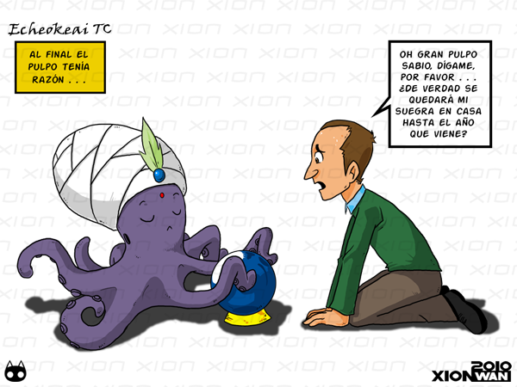
¿Que es Desarrollo Organizacional?
Oh gran pulpo sabio, dígame que es el D.O.
El D.O. Es una estrategia adoptada para lograr un cambio planeado en la organización.

Slide 5
Valores
Relaciones
Actitudes
Cambio planeado
Metas
Estructuras
Técnicas de Organización
Estrategia
Clima organizacional

Slide 6
El Cambio
Cualquier modificación o movimiento de un plano o estado a otro que es fácilmente perceptible.
Situación en donde se dejan determinadas estructuras, procedimientos, comportamientos, etc. Para adquirir otras que permitan la adaptación al contexto en el cual se encuentra la empresa, y así lograr una estabilidad que facilite la eficacia y efectividad.

Slide 7
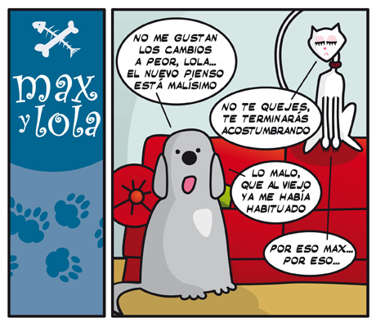

Slide 8
¿Cuál es tu actitud ante el cambio?
Puedes negarlo o aceptarlo, pero no puedes evitarlo.

Slide 9
Vivir es cambiar
El cambio es inevitable en nuestras vidas.
Estemos conscientes o no, queramos aceptarlo o no, las cosas y la gente cambian.
Ante estos cambios, nuestra forma "normal" de reaccionar (a la que estamos acostumbrados) ya no nos es útil, por lo que necesitamos buscar una nueva opción.

Slide 10
Cambiar significa modificar nuestra conducta o forma de pensar ante una nueva situación.
Aun sin darnos cuenta, lo que vamos viviendo va modificando nuestro carácter.

Slide 11
Algunos aspectos se fortalecen, otros se debilitan y surgen nuevas conductas, formas de pensar, etc.
"Yo soy así y así he sido siempre", "es muy difícil cambiar". Son comentarios que escuchamos con mucha frecuencia.
Pero si analizas tu forma de actuar en estos momentos y la comparas con la de hace 10 o 20 años, seguramente notarás la diferencia en muchos aspectos.

Slide 12
El cambio nos da miedo, porque:
Miedo a lo desconocido: No sabemos cómo manejar situaciones nuevas o diferentes.
Apego a lo conocido: “Mas vale malo conocido que bueno por conocer” una vez vivenciado el éxito que se obtiene con determinada acción, se convierte en habito y se instala dentro de los modelos típicos de comportamiento.
4) Podemos equivocarnos y ser criticados por los demás y/o por nosotros mismos.
5) Tendencia a conservar la estabilidad. Existe tendencia a mantener un ambiente predecible, estructurado y seguro.

Slide 13
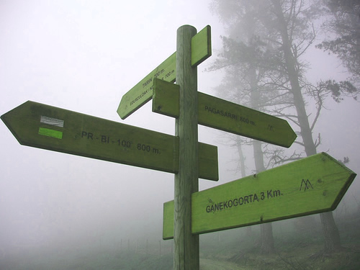
El cambio y tu carácter
Cada persona responde de manera distinta ante los cambios.
De hecho, podemos actuar de cierta manera ante una situación nueva y de forma completamente diferente ante otra similar.

Slide 14
Ante el cambio, podemos:
Resistirnos abiertamente, atacándolo.
2.Aceptarlo aparentemente, pero tratando de boicotearlo.
Por ejemplo: llegando tarde, no escuchando lo que nos dicen, se nos "olvida" lo que tenemos que hacer, etc.
3. Aceptarlo pero con una actitud de victima, “Sufriéndolo”.
4. Aceptarlo con una visión positiva.

Slide 15
Esto significa:
Recordar que nosotros podemos elegir la actitud que queremos tomar frente a él.
Reconocer nuestros miedos o preocupaciones para analizarlos y descartarlos o para resolverlos.
Recurrir a nuestras habilidades y fortalezas para examinar los posibles obstáculos y solucionarlos.
Tener presente que siempre podemos aprender y siempre podemos progresar.

Slide 16
¿Como enfrentarlo?
La manera de enfrentar el cambio, depende, en gran parte de nuestra autoestima.
- Cuando nos sentimos seguros y capaces, vemos el cambio como un reto o una motivación positiva.
- Cuando nos sentimos incapaces o poco valiosos, el cambio nos disgusta e incluso nos asusta.
- Nuestra manera de enfrentar el cambio depende de lo que aprendimos durante la infancia o ante ciertas situaciones dolorosas.

Slide 17
Pero siempre podemos aprender a enfrentarlo de manera positiva, aprendiendo de él y mejorando nuestra vida.
Lo importante es no tenerle miedo y modificar las ideas y creencias falsas y nuestra forma de pensar equivocada.

Slide 18
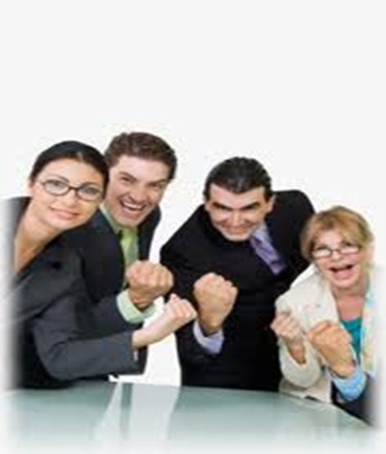
Que es lo que necesitamos hacer por nosotros y por la empresa:
Revalorizarla.
Buscar el crecimiento.
Potencializarla.
Crear una empresa fuerte, estable y socialmente responsable.
Cuento con contigo!!!

Slide 19
Diagnostiquemos nuestra empresa:
¿Qué nos funciona realmente?
¿Qué se hace bien que podamos aprovechar?
¿Qué valoramos más en la organización?
¿Cuáles son nuestras metas y sueños para esta organización ?

Slide 20
Beneficios del D.O. en la organización:
Mejora la comunicación en todos niveles.
Eficienta la productividad.
Simplifica los procesos.
Sistematización de los conflictos.
Mejor convivencia familiar.
Armonía laboral.
Empresa socialmente responsable

Slide 21
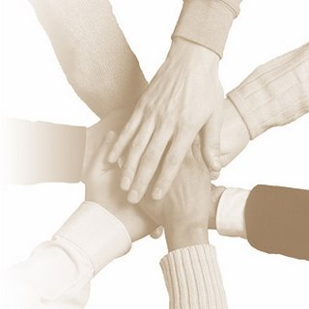
Nuestro compromiso:
Respeto por la gente
Excelencia organizacional.
Trabajo en equipo.
Crecimiento constante.
Responsabilidad.
Confianza.
Afrontar riesgos.
Calidad de vida.

Slide 22
GRACIAS

